Slide 1
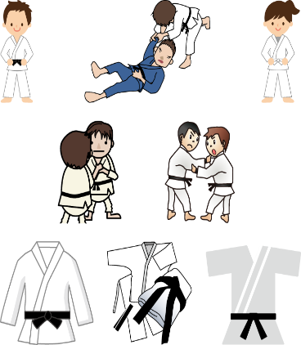
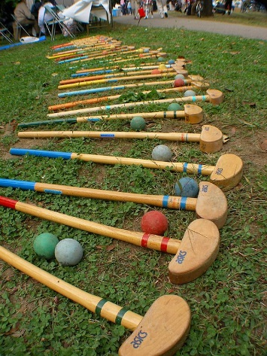
ｽﾎﾟ-ﾂの秋 新規会員大募集！ 年会費無料キャンペーン2024 今年もやります！ １０月入会以降年度末まで 初回費用の振込みを済ませた方を対象に、入会年度の年会費 １８００円が０円に！ ※別途スポ－ツ保険料、月会費は必要です。 ※詳しくはユニバ－スポ－ツクラブ事務局へお問い合わせ下さい。 TEL（０７８）７９６－２５２５ 【平日(第3火曜除く）10時～17時】 陸上競技・ソフトテニス・サッカ－・バスケットボ－ル・バドミントン・柔道・グラウンドゴルフ ※種目によって、入会できる世代が異なります。 陸上競技、ｿﾌﾄﾃﾆｽ・・小1～大人、 ｻｯｶ-・・高校生以上、 ｸﾞﾗｳﾝﾄﾞｺﾞﾙﾌ‥大人 ﾊﾞｽｹｯﾄﾎﾞ-ﾙ‥小3～中学生 ﾊﾞﾄﾞﾐﾝﾄﾝ‥中学生以上 柔道‥小学生

